Slide 1

TIẾNG VIỆT 4
Tập 2
Tuần 29
Bài đọc 4: Mùa xuân em đi trồng cây

Slide 2


Ấn để đến trang sách

Slide 3

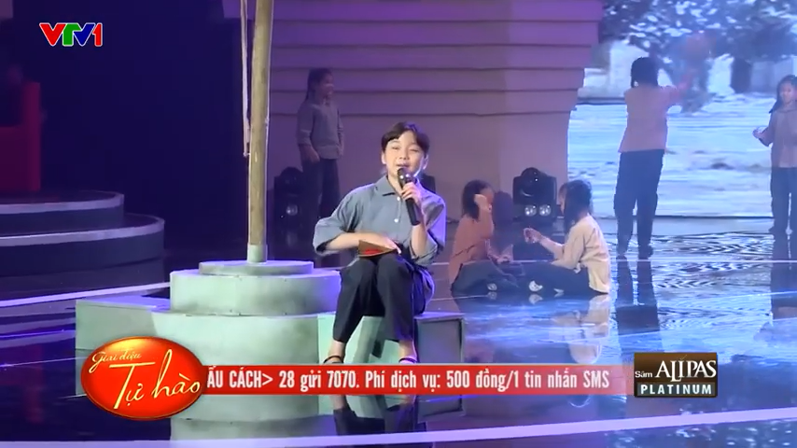

Em hãy xem video sau và trình bày những ấn tượng của em về video này.

Slide 4

Ấn để đến trang sách

Slide 5








1. ĐỌC THÀNH TIẾNG

Slide 6


Ấn đây để đến bài đọc
Em hãy luyện đọc thành tiếng bài đọc “Mùa xuân em đi trồng cây”
Giọng đọc: Vui tươi, tự hào.
Nhấn giọng: Ở các từ: trồng cây, đồi hoang, bùng màu xanh, này em, này chị, này anh,...

Slide 7

Hướng dẫn cách ngắt giọng
Mùa xuân/ em đi trồng cây
Nắng lên/ từ phía bàn tay em trồng
Đồi hoang/ sẽ hoá rừng thông
Núi loang lổ cháy/ sẽ bùng màu xanh.//
Này em/ này chị/ này anh
Người vun gốc/ kẻ nâng cành non tơ
Dốc nghiêng/ mũ nón/ nhấp nhô
Đàn chim vui/ hót líu lo/ quanh đồi.//

Slide 8

Hướng dẫn cách ngắt giọng
Gió ngoan/ chạm giọt mồ hôi
Để gương mặt/ nở nụ cười hồn nhiên
Nắng xuân/ lấp lánh mọi miền
Niềm vui háo hức/ trải trên núi đồi.//
Từ bàn tay nhỏ đấy thôi!/
Góp mầm xanh/ với đất trời yêu thương
Rồi đây/ trên khắp quê hương
Màu xuân xanh biếc/ nẻo đường tương lai.

Slide 9


Giải nghĩa từ khó
Loang lổ: Có nhiều mảng màu đan xen, lộn xộn.
Háo hức: Phấn khởi và nóng lòng chờ đợi một điều hay, điều vui biết là sắp tới.

Slide 10
2. ĐỌC HIỂU

Slide 11

Câu hỏi
Câu 1: Các bạn nhỏ hình dung quang cảnh sẽ thay đổi như thế nào khi tham gia trồng cây cùng mọi người?
Câu 2: Tìm trong khổ thơ 2 những hình ảnh thể hiện cảnh nhộn nhịp của buổi trồng cây.
Câu 3: Những từ ngữ nào ở khổ thơ thứ ba thể hiện niềm vui của các bạn nhỏ.
Câu 4: Tác giả muốn nói điều gì qua khổ thơ cuối?

Slide 12



GIẢI CỨU ĐẠI DƯƠNG
Notes:
Click vào màn hình

Slide 13



Đại dương không còn các sinh vật.
Các em hãy trả lời những câu hỏi sau để mang các sinh vật trở lại nhé!
Notes:
Click vào màn hình

Slide 14


2
3
4
1
HOÀN THÀNH
Notes:
Click vào từng vỏ sò để trả lời câu hỏi
Sau khi hoàn thành click vào HOÀN THÀNH

Slide 15
Câu 1. Các bạn nhỏ hình dung quang cảnh sẽ thay đổi như thế nào khi tham gia trồng cây cùng mọi người?
Các bạn hình dung:
“Đồi hoang sẽ hoá rừng thông
Núi loang lổ cháy sẽ bùng màu xanh.”
Notes:
Click vào màn hình để hiện đáp án
Click vào mũi tên màu xanh để quay về trang chọn câu hỏi

Slide 16
Câu 2. Tìm trong khổ thơ 2 những hình ảnh thể hiện cảnh nhộn nhịp của buổi trồng cây.
Này em, này chị, này anh
Người vun gốc, kẻ nâng cành non tơ
Dốc nghiêng mũ nón nhấp nhô
Đàn chim vui hót líu lo quanh đồi.
Notes:
Click vào màn hình để hiện đáp án
Click vào mũi tên màu xanh để quay về trang chọn câu hỏi

Slide 17

Câu 3. Những từ ngữ nào ở khổ thơ thứ ba thể hiện niềm vui của các bạn nhỏ.
Gió ngoan chạm giọt mồ hôi
Để gương mặt nở nụ cười hồn nhiên
Nắng xuân lấp lánh mọi miền
Niềm vui háo hức trải trên núi đồi.
Gương mặt nở nụ cười hồn nhiên
Niềm vui háo hức trải trên núi đồi
Notes:
Click vào màn hình để hiện đáp án
Click vào mũi tên màu xanh để quay về trang chọn câu hỏi

Slide 18
Câu 4. Tác giả muốn nói điều gì qua khổ thơ cuối?
Từ bàn tay nhỏ đấy thôi!
Góp mầm xanh với đất trời yêu thương
Rồi đây trên khắp quê hương
Màu xuân xanh biếc nẻo đường tương lai.
Tác giả tự hào, ngợi ca những đóng góp của các bạn nhỏ trong việc trồng cây xanh bảo vệ môi trường, xây dựng quê hương, đất nước tươi đẹp.
Notes:
Click vào màn hình để hiện đáp án
Click vào mũi tên màu xanh để quay về trang chọn câu hỏi

Slide 19

Cảm ơn các bạn học sinh thông thái. Chúc các bạn học tốt!
TIẾP TỤC BÀI HỌC
Notes:
Click TIẾP TỤC BÀI HỌC

Slide 20


Ấn vào đây để luyện tập

Slide 21


Luyện đọc trong nhóm và trước lớp.
Nghỉ hơi, nhấn giọng đúng và thể hiện được tình cảm khi đọc.

Slide 22
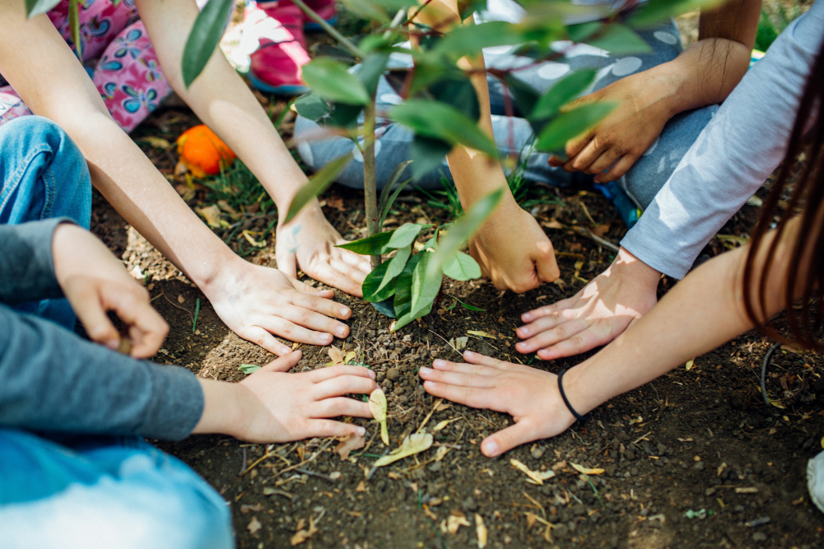
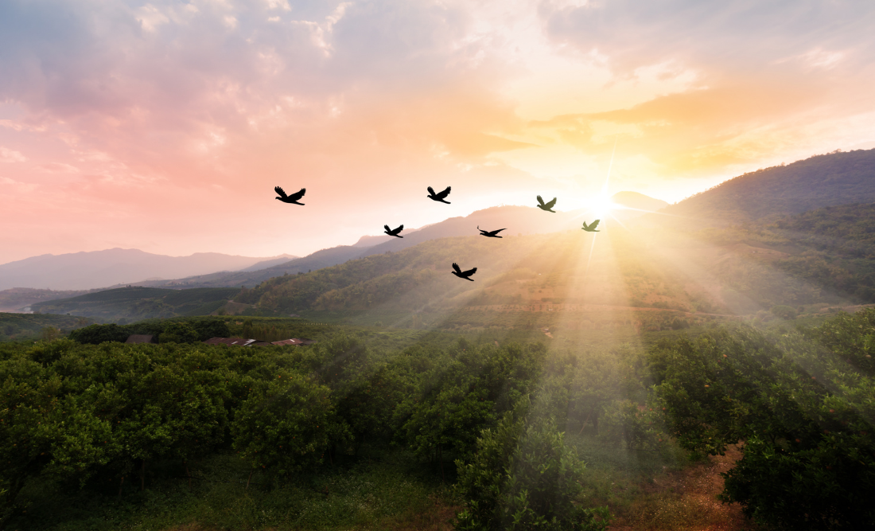
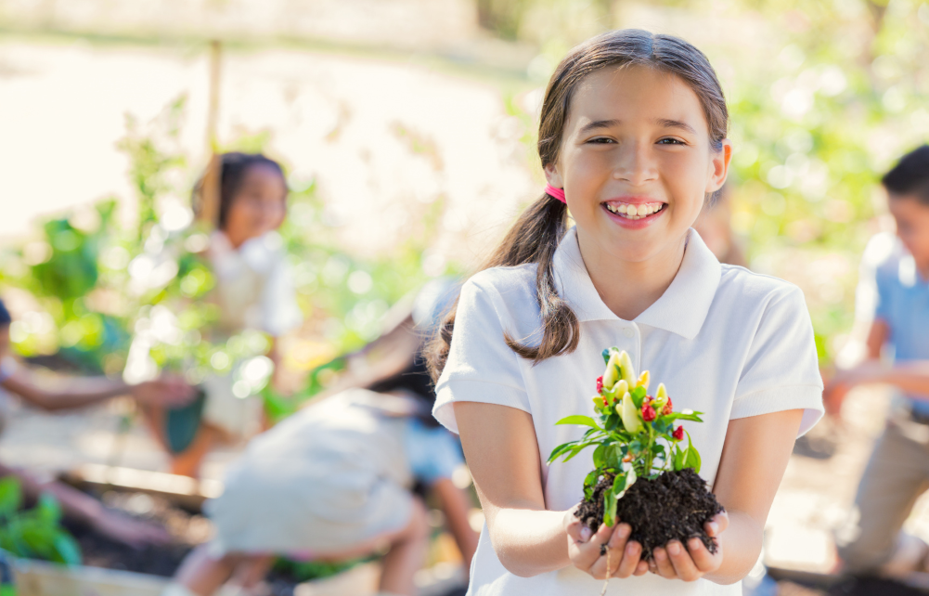
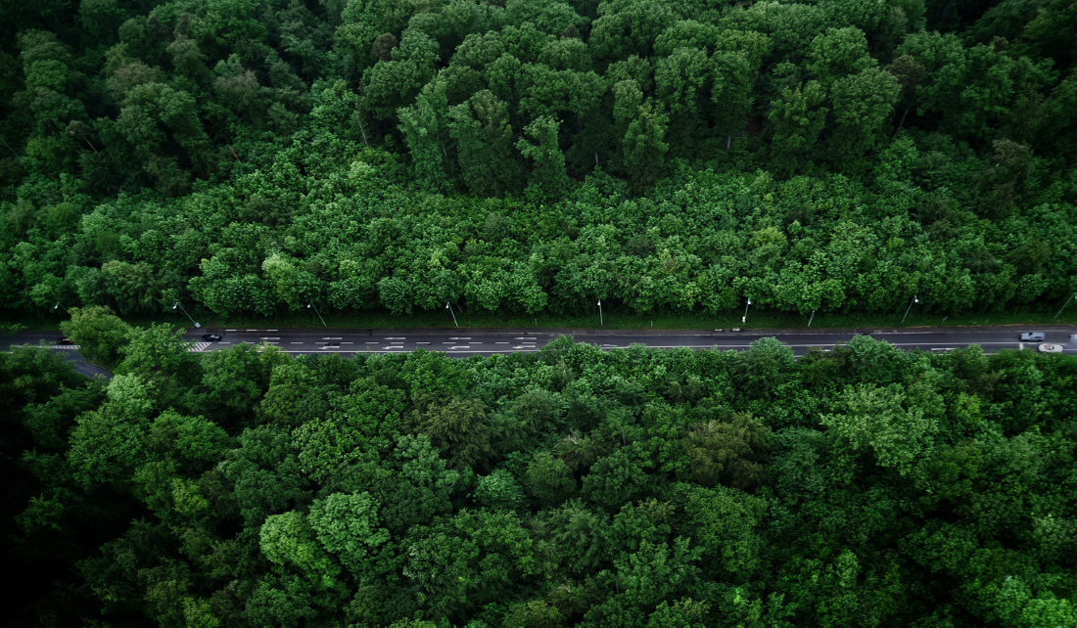
Em hãy nhìn tranh để đoán khổ thơ và sau đó đọc diễn cảm.
Khổ 1
Khổ 2
Khổ 3
Khổ 4

Slide 23

Ấn để đến trang sách

Slide 24


Ôn tập kiến thức đã học
Chuẩn bị Luyện từ và câu
Mở rộng vốn từ: Ý chí

Slide 25


Slide 26



Để kết nối cộng đồng giáo viên và nhận thêm nhiều tài liệu giảng dạy,
mời quý thầy cô tham gia Group Facebook
theo đường link:
Hoc10 – Đồng hành cùng giáo viên tiểu học
Hoặc truy cập qua QR code

